Slide 1
Правила поведения
в природе
Подготовила
воспитатель
Дербина С. В.

Slide 2
В летнюю пору в лесу стоит настоящая благодать. Деревья одеты в ярко-зеленое убранство, мягкая трава стелется по земле. Воздух напоен запахом трав и цветов. Лето – ягодная пора в лесу. Сочные ягоды так и просятся в корзинку.
Вопрос: Все ли ягоды можно пробовать в лесу? Какие грибы нельзя собирать?
Для этого есть правило № 1:
Никогда не ешьте
Незнакомых ягод,
И грибы-поганки
В рот совать не надо:
Голова закружится
Заболит живот
И от отравления
Доктор не спасёт!

Slide 3
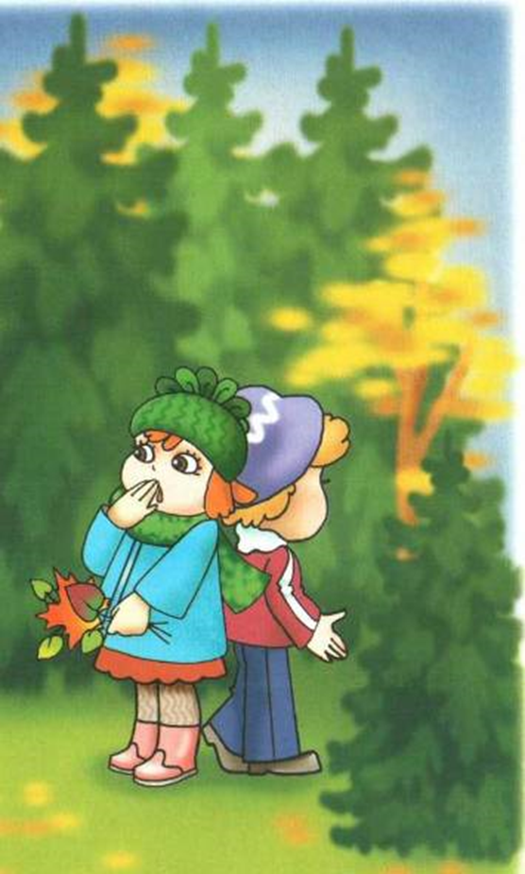
Так чудесно гулять по лесу - птицы щебечут, солнышко играет в листве, но уже пора бы и домой. Только куда ни глянь: везде сплошная стена леса. Куда идти, в какую сторону отправиться?
Чтобы такого не случилось, есть правило № 2:
Должны всерьёз вы уяснить,
Без взрослых в лес нельзя ходить!
Ведь заблудиться так легко:
Уйти от дома далеко,
И не найти назад пути,
И больше к маме не дойти!

Slide 4
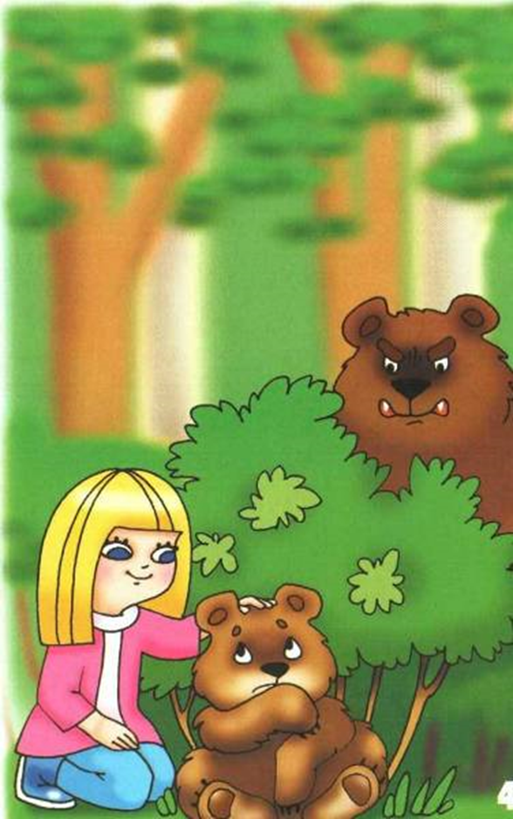
Не большой себе зверек,
Он по лесу прыг, да скок.
Ушки видно на лужайке,
Хвостик маленький у…(зайки)
Такой маленький пушистый комочек. И очень хочется его взять с собой домой.
Можно ли брать животных из леса домой?
Правило № 3:
Мы попросить хотим ребят
Не трогать маленьких зверят.
И в руки никогда не брать,
Ведь рядом бродит где-то мать, Она их будет защищать!
Пока они ещё малы,
Она их стережёт все дни!

Slide 5
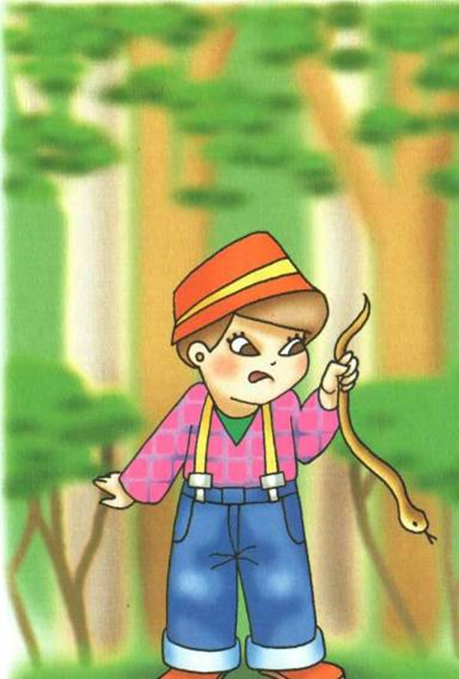
Нет ни рук, ни ног у зверя,
И не нужно, не потеря -
Она легко в траве скользит,
А приблизишься – шипит. (Змея)
Змеи — холоднокровные животные. По этой причине они выползают погреться на солнце на открытые места, любят лежать на всяких возвышенностях — пнях, холмах и пригорках, — свернувшись клубком. Поэтому, чтобы не случилось беды, есть правило № 4:
Если по лесу с друзьями гулял
И на пенечке змею увидал,
То не кричи, не сзывай всех друзей,
А отойди сам подальше скорей.
Помни: змея начинает кусаться,
Если должна от врагов защищаться..
Ты же не станешь ее обижать?
Можешь спокойно свой путь продолжать.

Slide 6
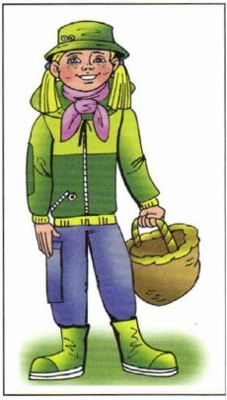
Летом в лесу очень большое разнообразие насекомых. И не все насекомые безопасны.
Опасность создают укусы насекомых. Чтобы этого избежать, есть правило № 5:
Когда собираешься в лес ты идти,
Не забудь ноги обуть в сапоги,
Это спасёт тебя от змеи!
А также брюки и куртку надень,
Если ходишь по лесу весь день.
На голову нужен хороший убор
Кепка, панамка, косынка, платок.
На открытые руки, лицо и шею
Мазь или спрей нанеси не жалея.

Slide 7
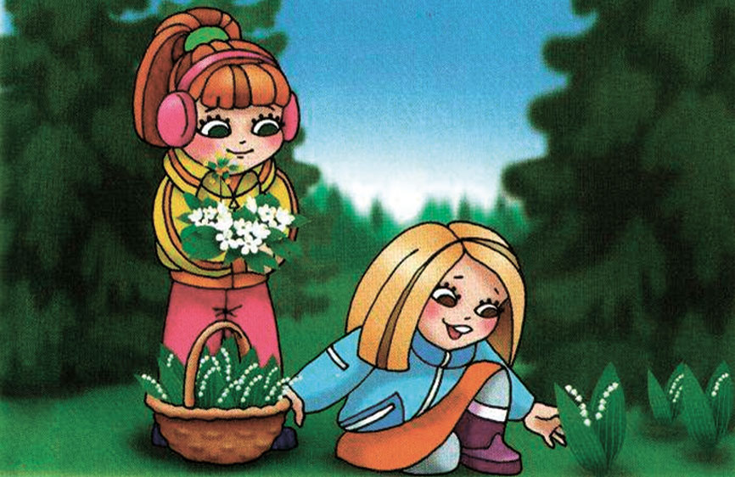
Лес летом очень богат разнообразной растительностью. Кругом высокая трава. Особенно приятно найти солнечную поляну, которая вся в цветах клевера, ромашки, гвоздики, василька. Насекомые питаются нектаром растений, отдыхают на цветах,
переносят пыльцу от растения к растению и помогают им размножаться. Чтобы не нарушить жизнь насекомых, есть правило № 6:
На полянке васильки
Они растут тут не одни!
Их весёлый, нежный цвет
Так и просится в букет!
Мы не будем их срывать
Чтоб жизнь в лесу не нарушать!

Slide 8
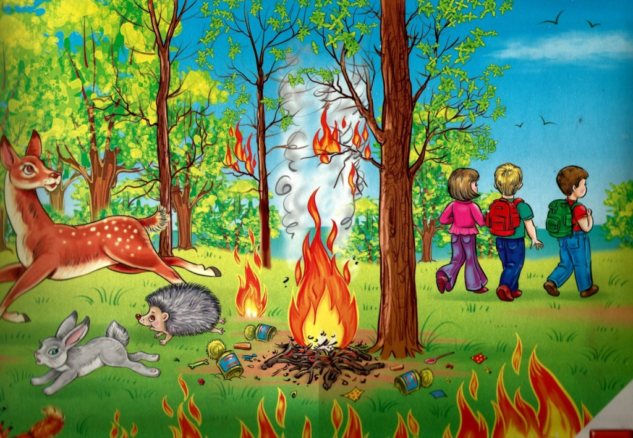
Мы в лесу костёр зажгли
Посидели и пошли.
А огонь не потушили
«Сам погаснет» - мы решили.
Ветром пламя разметало
И вокруг как в печке стало.
До небес огонь поднялся
И за нами в след погнался!
Правило № 7:
С поляны мусор соберите
И на костре его сожгите!
Костер в лесу не оставляйте –
Песком, землею засыпайте,
Чтоб не дымился, не искрил,
Беды в лесу не натворил...

Slide 9
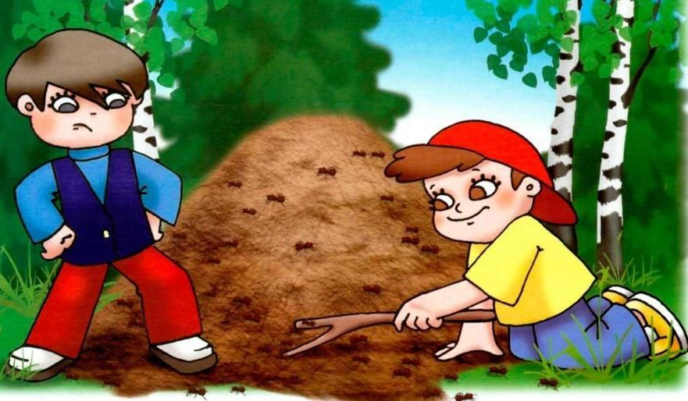
Муравейник мы нашли
Поиграть решили мы.
Тыкали и ковыряли,
Очень долго мы играли.
Разозлились муравьи
И полезли к нам в штаны,
И за шиворот забрались,
Очень больно там кусались!
Правило № 8:
Муравьи - лесные санитары;
Так прозвали люди их недаром!
Чтобы лес красив был и здоров,
Без личинок вредных и жуков,
Муравьи на страже день и ночь:
Гонят разных короедов прочь!
Только ты им, друг мой, не мешай!
Муравейники не разоряй!

Slide 10
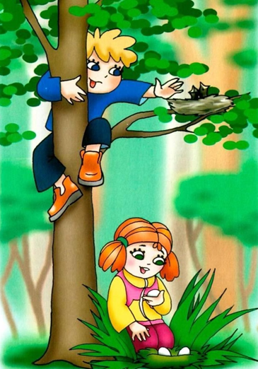
Правило № 9:
Дети запомнить должны и понять:
Гнёзда у птичек нельзя разорять!
Если в траве увидали яйцо
Или услышали крики птенцов,
Не приближайтесь, не лезьте туда!
И не тревожьте ни птиц, ни гнезда!

Slide 11
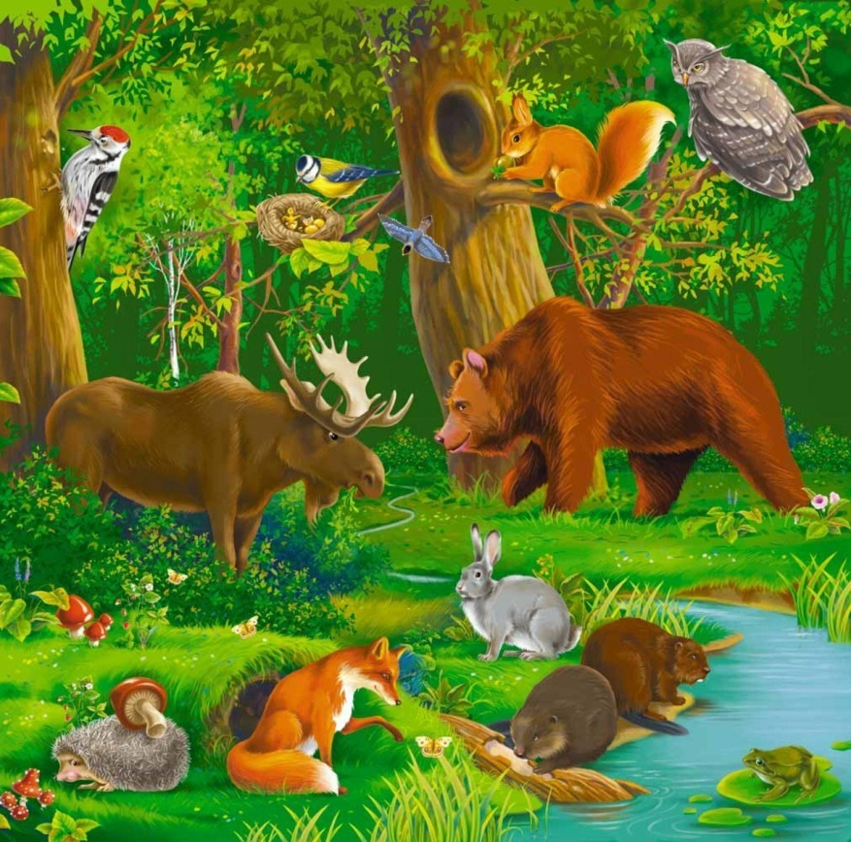
Вот он лес - зелёный дом,
Сто секретов скрыто в нём.
Здесь животные живут,
Птицы радостно поют.
Животные - очень разные,
Есть хищные и опасные,
Они, как и люди, разные,
По-своему все прекрасные.
Лес для них – зелёный дом,
Пусть уютно будет в нём!

